Slide 1
MASYARAKAT ARABIA PRA-ISLAM
KEHIDUPAN SOSIAL, EKONOMI, DAN RELIGI

Slide 2
Kondisi Geografi Tanah Arab
Jazirah Arab adalah jazirah yang terbesar di atas dunia. Pada awalnya negeri ini merupkan sambungan padang pasir Sahara dengan daerah padang pasir yang membujur melintas Asia, Iran-tengah dan padang pasir Gobi.
Wilayah bagian utara, Arabia berbatasan dengan lembah gurun Syria, sebelah Timur berbatasan dengan Persia, sedang sebelah Barat berbatasan dengan Laut Merah. Karena dikelilingi laut pada ketiga sisinya, maka wilayah ini dikenal sebagai “jazirah Arabia” (Kepulauan Arabia).
Negeri Arablah salah satu daerah yang paling kering dan paling panas di atas bumi. Walaupun negeri itu berbatasan dengan laut di sebelah Timur dan Barat, tetapi perairan itu masih terlampau kecil untuk dapat mengimbangi.

Slide 3
Wilayah Arabia
Samudra di sebalah selatan memang membawa hujan, akan tetapi musim2 kemarau yang silih berganti menimpa negeri itu tidak seberapa meninggalkan hujan bagi daerah pedalaman.
Wilayah Arabia terbagi menjadi beberapa propinsi, seperti Hijaz, Najd, Yaman, Handramaut, dan Uman.
Bagian utara Arabia merupakan wilayah tandus, karena sepertiga lebih dari wilayah ini adalah padang pasir. Wilayah padang pasir yang terbesar adalah al-Dahna. Adapun bagian selatan Arabia merupakan wilayah subur yang padat penduduknya. Handramaut dan Yaman merupakan wilayah tersubur di Arabia Selatan.
Arabia merupakan wilayah strategis dalam peta dunia zaman kuno, ketika benua Australia dan Amerika belum dikenal, karena letaknya diantara benua Asia, Eropa, dan Afrika.

Slide 4
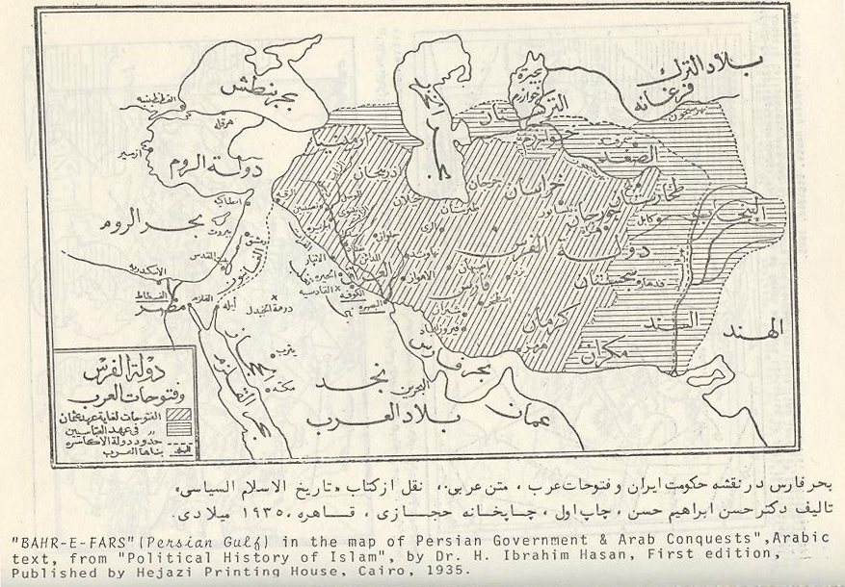
PETA

Slide 5
Kehidupan Sosial-Ekonomi
Masyarakat Arab sebagai bangsa keturunan Semit terbagi menjadi dua kelompok, yaitu penduduk kota dan penduduk gurun atau Badui.
Penduduk kota bertempat tinggal menetap, dan mereka telah mengenal cara mengelola tanah pertanian, juga tata cara perdagangan bahkan sampai ke luar negerinya. Mereka adalah masyarakat yang tinggal di Arabia bagian selatan.
Sebaliknya, masyarakat Badui, yang kebanyakan berada di Arabia tengah dan utara berpindah2 dari satu tempat ke tampat lainnya. Dalam tengah perjalanan, biasanya mereka beristirahat pada suatu tempat dengan mendirikan kemah yang dibuat dari bulu kambing dan atau unta.
Mengendarai unta, mengembala domba dan keledai, berburu, dan meyerbu musuh, menurut adat Badui merupakan pekerjaan yang pantas untuk laki-laki. Adalah suatu keyakinan dari kaum lelaki Badui, bahwa bercocok tanam dan segala ragam perdagangan dan kerajinan bertentangan dengan kehormatannya.

Slide 6
Masyarakat Badui
Kaum Badui, unta, pohon kurma, dan kadang-kadang kuda merupakan pemegang kekuasaan yang tertinggi di atas padang pasir negeri Arab.
Tidak dipungkiri bahwa kondisi geografis Arabia besar pengaruhnya terhadap kejiwaan masyarakatnya.
Tubuh seorang Badui adalah kumpulan dari urat syaraf, tulang dan otot. Kurma dan susu adalah makanan utamanya; satu2nya ragam makanan yang agak keras yang dikenalnya ialah kurma dan daging unta.
Buah kurma yang dibubuhi ragi menghasilkan minuman kesukaannya. Biji2 kurma yang dihancurkan dibuat menjadi roti, dan itulah yang diberikan sebagai makanan sehari-hari bagi untanya.
Pakaiannya pun sangat serba kurang seperti makanannya, karena hanya terdiri dari satu kemeja panjang dengan sehelai kain untuk pengikat pinggang, dan satu baju jubah yang sangat longgar.

Slide 7
Sifat masyarakat badui
Sifat yang tak mengenal putus asa dan tahan ujilah yang memberi kemungkinan bagi kaum Badui untuk dapat hidup di dalam suatu daerah, di mana orang pasti akan menemui ajalnya.
Menyerang, membalas serangan, merampok, dan menjarah meupakan kejahatan yang sudah melekat dengan kehidupan Badui.
Mereka tidak tahan berdiam tanpa aktivitas, sehingga jika tidak menemukan musuh yang pantas diserang, mereka sengaja menciptakan gara2 yang dapat memancing timbulnya permusuhan.
Dilukiskan oleh seorang penyair Arab, “kesibukan kami menyerang musuh, tetangga, bahkan menyerang saudara sendiri jika tidak ada orang yang diserang”.
Masyarakat Badui memiliki rasa kesetiaan yang besar terhadap sesama warga suku. Manakala seseorang warga suku berbuat kesalahan, seluruh warga suku tidak hanya wajib melindunginya behakn mereka juga berbagi tanggung jawab untuk menebus kesalahan tersebut.

Slide 8
Wanita dan struktur masy badui
Puisi2 jahiliah pra-Islam tidak menggambarkan cerita tentang konflik pribadi, tetapi berisi nyanyian kemenangan suku dan mengekpresikan etos keberanian, kemurahan hati, kehormatan dan keunggulan keturunan.
Seorang wanita Badui mempunyai kebebasan yang terbatas, karena selalu dipingit. Mereka hidup dalam keluarga yang berdasar polygami dan juga tunduk kepada tradisi perkawinan, dimana suamilah yang berkuasa.
Struktur dasar masyarakat Badui adalah organisasi suku. Anggota satu keluarga tinggal di satu tenda; kumpulan tenda2 disebut hayy atau clan, dan kumpulan hayy membentuk satu suku. Kumpulan suku2 yang menjadi satu disebut qabilah. Semua anggota suku menganggap diri mereka satu anggota keluarga dan memilih pimpinan mereka, yang disebut syaikh.

Slide 9
Berdirinya Kota Makkah
Makkah muncul karena lokasinya yang berada di sepanjang rute perdagangan yang membentang dari Arabia selatan sampai utara, yang menjadi jalur lalu lintas perdagangan mulai dari Mediterranian, Teluk Persia, Laut Merah melalui Jeddah, dan ke luar perbatasan ke Afrika. Makkah adalah salah satu pusat kota terpenting di mana aktifitas perdagangan yang ramai dilangsungkan.
Masyarakat Makkah dapat dibagi menjadi dua, yaitu urban dan nomad. Sementara itu, penduduk yang tinggal di wilayah urban ini berasal dari bangsa nomad, dan urbanisasi mereka mempunyai sejarah yang panjang.
Karena di jalur perdagangan yang penting, maka Makkah merupakan pusat keagamaan dan dan perdagangan yang penting.

Slide 10
Penguasa Makkah
Karena kedudukannya yang strategis inilah sehingga Abraha, raja Absyinia dari Yaman Selatan bermaksud menjadikan San’a sebagai pusat perdagangan, menggantikan Makkah, namun tidak kesampaian.
Makkah terletak di sepanjang pegunungan yang tandus, berbatu-batu dan tidak ada lapisan tanah. Susunan tanahnya dibentuk oleh Wadi, terutama oleh hujan badai yang dahsyat yang terkadang mengakibatkan banjir besar.
Pada akhir abad ke-5, orang kuat yang bernama Qusayy menguasai kota Makkah dan Ka,bah. Ia berasal dari suku Quraisy, gabungan dari berbagai clan yang atas jasanya, menggantikan kedudukan Bani Khuzza.

Slide 11
Agama Masyarakat Arabia
Kaum nomad padang pasir tidak mempunyai agama formal atau doktrin tertentu. Mereka menganut apa yang disebut dengan “humanisme suku”, di mana yang paling penting adalah keunggulan manusia dan kehormatan suku.
Soal agama meresap tipis sekali dalam hati sanubari kaum Badui. Menurut salah satu ayat Qur’an, “orang2 Arab dari gurun pasir amat sangat kufur dan nifak”.
Berbeda dengan penduduk Makkah, karena tinggal di sebuah kota dan menyibukkan diri dengan pekerjaan mereka, terutama berdagang, mereka memerlukan agama formal. Terutama karena kelas paling bawah penduduk Makkah mengalami kesulitan materi karena ketimpangan dalam distribusi kekayaan, sehingga mereka memerlukan semacam ketenangan spiritual.

Slide 12
Tuhan-Tuhan di Makkah
Namun demikian, di kota Makkah, sebelum Islam datang sudah terdapat sejumlah tuhan2 yang disembah oleh mereka, sehingga menimbulkan pertanyaan dari mana asal tuhan2 itu? Yang jelas bahwa tuhan2 itu bukanlah asli dari Makkah.
Tuhan2 yang ada adalah diimpor dari utara. Ibnu Hisyam, mengemukakan bahwa pemujaan terhadap berhala, yaitu patung2 yang dipahat yang mirip manusia, masuk ke Makkah dari Syria pada masa Muhammad.
Al-Syirhristani, sejarawan muslim terkemuka, mengatakan bahwa terdapat 360 berhala di Ka,bah, yang paling terkenal adalah Hubal, yang dibawa dari Belka di Syria ke Arabia oleh Umru bin Lahi, dengan tujuan agar dapat mendatangkan hujan ketika dimintai.

Slide 13
Macam Berhala di Makkah
Setelah didatangkannya berhala, mayoritas masyarakat Arabia adalah penyembah berhala, kecuali sebagain kecil penganut Yahudi dan Nasrani.
Selain menyembah berhala, sebagain mereka juga menyembah matahari, bintang dan angin, bahkan terkadang mereka menyembah batu-batu kecil dan pepohonan.
Pada masing2 daerah mempunyai dewa-dewi yang banyak jumlahnya. Al-Uzza, al-Latta, Manah, dan Hubal merupakan dewa atau berhala yang terbesar dan paling dimuliakan.
Makkah menjadi pusat penyimpanan berbagai macam berhala dan dewa-dewa kesukuan dari penjuru wilayah Arabia dan menjadi tujuan perziarahan (haji) tahunan.
Tidak kurang 360 berhala ditata di sekeliling Ka’bah untuk sembahan, dan setiap tahun masyarakat Arabia dari berbagai penjuru datang untuk melakukan penyembahan masal.

